Slide 1
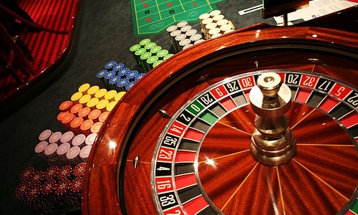
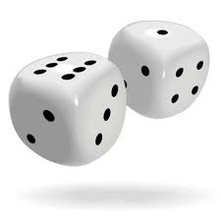
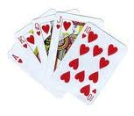
HISTORIA DE LA PROBABILIDAD

Slide 2
Introducción:
Los conceptos de probabilidad e incertidumbre son tan viejos como la civilización misma.
Aproximadamente en 3500 a.C., los juegos de azar eran practicados con objetos de hueso y fueron ampliamente desarrollados en Egipto y otros lugares.
Dados cúbicos con marcas virtualmente idénticas a los dados modernos han sido encontrados en tumbas egipcias que datan del año 2000 a.C.

Slide 3
El concepto de probabilidad ha evolucionado en el transcurso del tiempo. A los algebristas del siglo XVI, Pacioli, Cardano y Tartaglia; se les deben las primeras consideraciones matemáticas profundas a propósito de los juegos de azar.
Fermat y Pascal, dieron en 1654 la primera definición de probabilidad. Se aceptaba como intuitivo el concepto de equiprobabilidad, se admitía que la probabilidad de conseguir un acontecimiento fuese igual al cociente entre el número de casos favorables y el de casos posibles.

Slide 4
PROBABILIDAD
Rama de las matemáticas que se ocupa de medir cuantitativamente la posibilidad de que ocurra un determinado suceso.
La probabilidad está basada en el estudio de la combinatoria y es fundamento necesario de la estadística.
Las posibilidades se expresan como fracciones o como decimales que están entre uno y cero.

Slide 5
PRINCIPALES REPRESENTANTES DE LA TEORÍA DE LA PROBABILIDAD

Slide 6
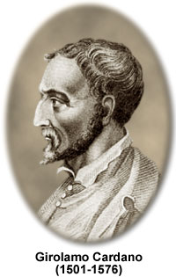
Girolamo Cardano (1501 – 1576)
Médico, matemático y astrólogo italiano.
Era un jugador empedernido y su obra es mas bien un manual para jugadores.
Escribió el Libro de los juegos de azar, en 1565, aunque no publicado hasta 1663.
Trabajó con los conceptos de la definición clásica de la probabilidad.
Introdujo la idea de asignar una probabilidad “P” entre 0 y 1 a un suceso cuyo resultado se desconoce.

Slide 7
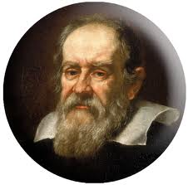
Galileo Galilei (1564 – 1642)
La principal contribución de Galileo a la teoría de la probabilidad fue la creación de la teoría de la medida de errores.
Sentó las bases para el nacimiento de la estadística.

Slide 8
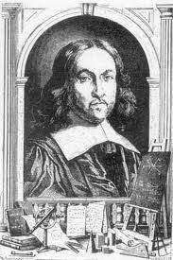
Pierre de Fermat (1601 – 1665)
En su juventud , con su amigo el científico Blaise Pascal, realizó una serie de investigaciones sobre las propiedades de los números. De estos estudios, Fermat dedujo un importante método de cálculo de probabilidades.
También se interesó por la teoría de los números y realizó varios descubrimientos en este campo.

Slide 9
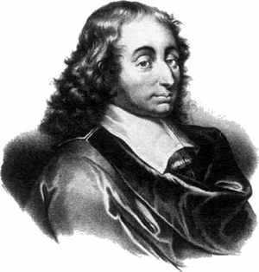
Bleise Pascal (1623 – 1662)
Los matemáticos franceses Bleise Pascal y Pierre Fermat formulan la teoría de la probabilidad a partir de una serie de investigaciones sobre las propiedades de los números.
Esta teoría ha llegado a ser de gran importancia en los cálculos de la física teórica moderna así como en estadísticas actuariales, matemáticas y sociales.

Slide 10
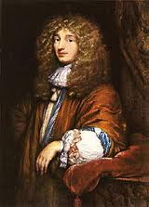
Christiaan Huygens ( 1629 – 1695)
Su interés por la probabilidad nació en 1655 durante el transcurso de un viaje a París.
Físico – astrónomo – matemático, fue maestro de Leibniz (el padre del cálculo).
Publicó en 1656 el libro De ratiociniis in ludo aleae (razonamientos en juegos de azar), que fue el primer libro impreso sobre probabilidad, el cual constaba de un breve prefacio y 14 proposiciones.

Slide 11
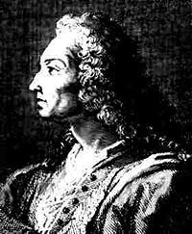
Jacob Bernoulli (1654 – 1705)
En 1689 publicó un importante trabajo sobre series infinitas y su ley sobre los grandes números en teoría probabilística.
Fue un temprano precursor del uso de la teoría probabilística en medicina y meteorología en su trabajo Ars conjectandi (el arte de la conjetura) publicado de manera póstuma en 1713.
Se puede decir que con sus trabajos, Bernoulii inicia el establecimiento de la combinatoria como una nueva e independiente rama de las matemáticas.

Slide 12
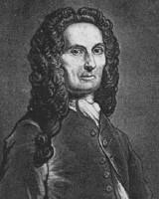
Abraham de Moivre (1667 – 1754)
Conocido por la fórmula de Moivre, la cual conecta números complejos y trigonometría , y por su trabajo en la distribución normal y probabilidad.
Fue elegido miembro de la Royal Society de Londres en 1697, y fue amigo de Isaac Newton y Edmund Halley.
De Moivre escribió un libro de probabilidad titulado The Doctrine Of Chances.

Slide 13
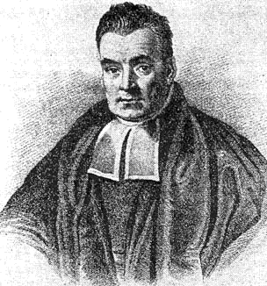
Thomas Bayes (1702 – 1761)
Teólogo, matemático y miembro de la Royal Society desde 1742, Bayes fue el primero en utilizar la probabilidad inductivamente y establecer una base matemática para la inferencia estadística.
En reconocimiento a su importante trabajo en probabilidad, su tumba fue restaurada en 1969 con donativos de estadísticos de todo el mundo.

Slide 14
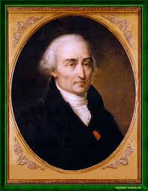
Joseph Lagrange ( 1736 – 1813)
A finales del siglo 18; con su trabajo, Lagrange se volvió evidente que existen analogías entre los juegos de azar y fenómenos aleatorios en física, biología y ciencias sociales.
Fue el primero que estudió las permutaciones, además que inventó y maduró el cálculo de variaciones.

Slide 15
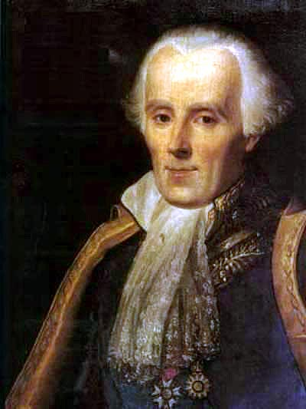
Pierre Laplace (1749 – 1827)
Publicó la Théorie analytique des probabilités en 1812, en la que se discuten aplicaciones prácticas de la dicha teoría:
Errores en observaciones.
Determinación de las masas de Júpiter, Saturno y Urano.
Métodos de triangulación para sobrevivencia.
Y problemas de geodesia, como la determinación del meridiano de Francia.
Desarrolla el concepto de distribución normal, descubierta por De Moivre
Complementó el trabajo comenzado por Gauss sobre la teoría de errores.

Slide 16
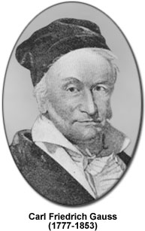
Carl F. Gauss (1777 – 1853)
En 1801 Gauss publicó Disquisitiones arithmeticae, su principal trabajo y uno de los mas importantes en la historia de las matemáticas. Esta obra cubre temas de teoría de números, análisis matemático, teoría de probabilidades, geometría, fisicomatemática, astronomía y geodesia.
En probabilidad, mostró que ésta puede representarse por una curva en forma de campana (distribución gaussiana), que es la base en la distribución estadística de datos.

Slide 17
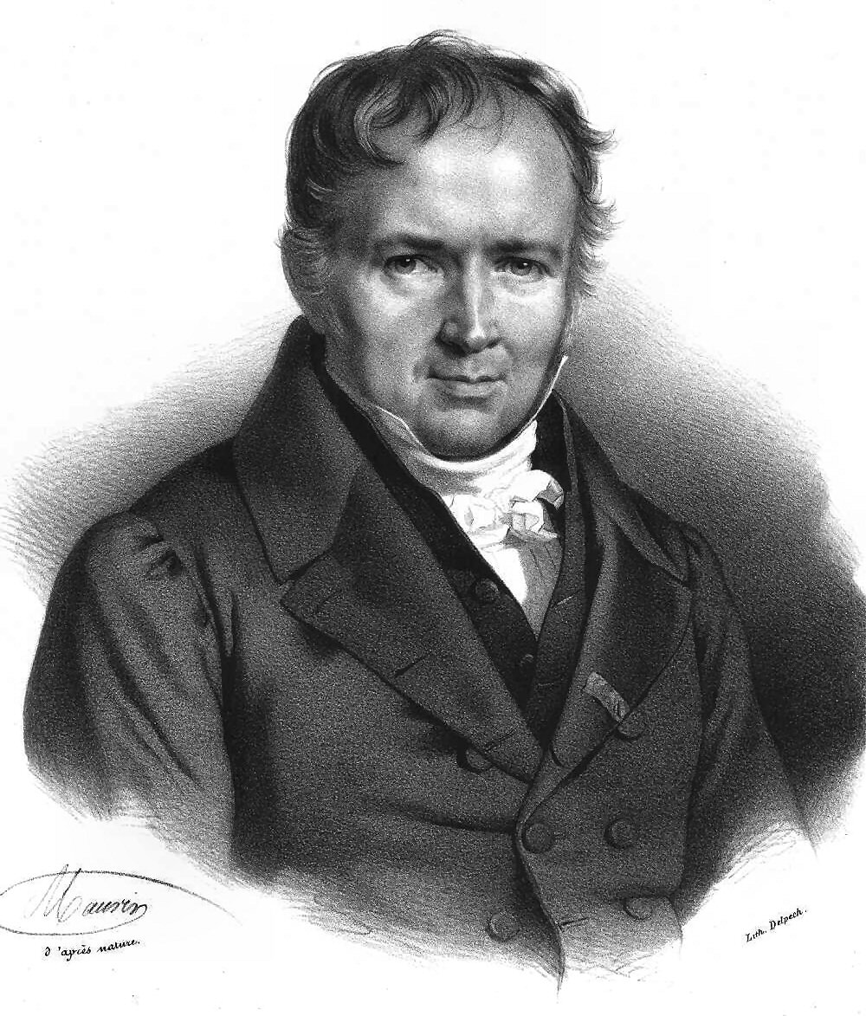
Denise Poisson (1781 – 1840)
En 1837, en su obra Rocherches sur la probabilité des jugements (investigaciones sobre la probabilidad de opiniones) introduce lo que conocemos como la Distribución de Poisson de los grandes números, método aproximado usado para describir probables ocurrencias de eventos improbables en un número grande de ensayos inconexos.

Slide 18
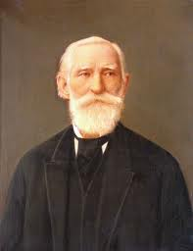
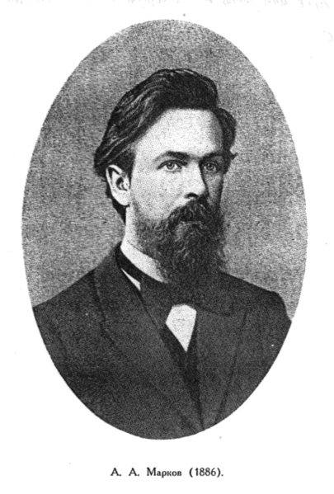
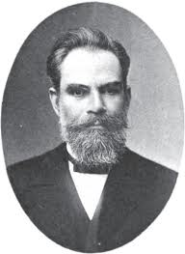
Escuela Rusa de probabilidad
Entre 1850 y 1900 el desarrollo de la probabilidad fue dominado por la escuela rusa de teoría probabilística enfatizando métodos matemáticos rígidos. Las figuras más prominentes de esta escuela fueron Pafnuty Chebyshev, y sus alumnos Andrei Markov y Alejandr Lyapunov.
Markov se enfocó principalmente en el método de movimientos y también escribió un libro de probabilidad y estadística, uno de los mejores de su tiempo. Su trabajo influyó en muchos otros matemáticos y estadísticos famosos.

Slide 19
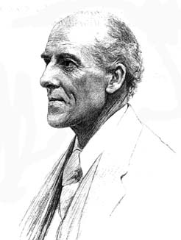
Karl Pearson (1857 – 1936)
Aplicó la estadística a los problemas biológicos de la herencia y evolución, resaltándose las publicaciones realizadas entre 1893 – 1912, tituladas Contribuciones de la matemática a la teoría de la evolución, en las cuales se encuentran contribuciones al análisis de regresión, coeficiente de correlación en el que incluyó la prueba de fi cuadrada y fue él quién acuñó el término de desviación estándar.

Slide 20
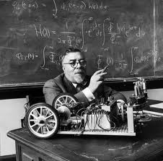
Norbert Wiener (1894 – 1964)
En los años veintes, logra resolver un importante problema consistente en dar un modelo matemático preciso y riguroso de un fenómeno aleatorio por excelencia: El movimiento Browniano, que fue por el botánico Robert Brown en 1828, al analizar en el microscopio partículas de polen suspendidas en agua.
El modelo que N. Wiener dio para el movimiento Browniano, es un gran paso adelante y uno de los más espectaculares logros de la entonces novedosa teoría de las probabilidades.

Slide 21
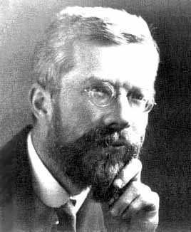
Ronald Fisher (1890 – 1962)
En Cambridge en 1912, estudió la teoría de errores.
Introdujo el análisis de varianza, un procedimiento que hoy se usa en todo el mundo.
En 1922 dio una nueva definición de estadística.
Su propósito era la reducción de datos y logró identificar tres problemas fundamentales:
La especificación del tipo de población de donde provienen los datos.
La estimación.
La distribución.
Entre las sus contribuciones está el desarrollo de métodos convenientes para muestras pequeñas, el descubrimiento de las distribuciones precisas de muchas muestras estadísticas y la invención del análisis de varianza.

Slide 22
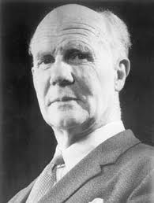
Egon Pearson (1895 – 1980)
Fue el único hijo de Karl Pearson.
Egon ayudó a desarrollar teorías concernientes con aplicaciones de técnicas estadísticas, teoría estadística y operaciones de investigación.
Junto con Neyman desarrolló un enfoque de prueba de hipótesis, el cual fue duramente refutado por Fisher, pero obviamente aceptado.
Durante la segunda guerra mundial, Egon trabajó en métodos estadísticos en control de calidad, junto con una nueva disciplina de investigación de operaciones.

Slide 23
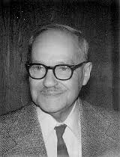
Jerzy Neyman ( 1894 – 1981)
Es considerado uno de los grandes fundadores de la estadística moderna.
Trabajó junto con Egon Pearson en la teoría de prueba de hipótesis, proveyéndola de fundamentación lógica y rigor matemático.
Sus ideas establecieron que las muestras deben ser bastante grandes, desarrolló además una teoría de estudio de muestreo en 1934.
Después investigó la teoría de estimación por juegos de confianza.
Usó intervalos de confianza.

Slide 24
A principios de este siglo quedaba claro que la teoría de la probabilidad requería de un marco teórico más adecuado para su desarrollo y éste se encuentra gracias a los avances logrados en otras áreas de la matemática.

Slide 25
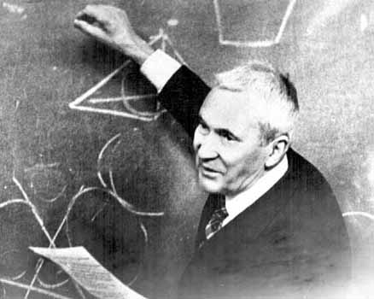
Andrei Kolmogorov ( 1903 – 1987)
A partir de los años 30; con sus axiomas, establece las bases matemáticas de la teoría y cálculo de probabilidades.

Slide 26
GRACIAS POR SU ATENCIÓN

